Slide 1

সকলকে শুভেচ্ছা

Slide 2
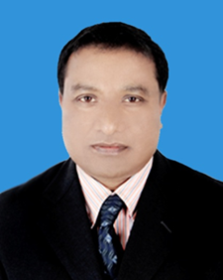
পরিচিতি
শিক্ষক
মোঃ সারুয়ার আলম
সহকারি অধ্যাপক অর্থনীতি
উথুরা উচ্চবিদ্যালয় ও কলেজ
ভালুকা, ময়মনসিংহ।
শ্রেণিঃ একাদশ
বিষয়ঃ অর্থনীতি ১ম পত্র
অধ্যায়ঃ ৩য়
পাঠঃ বাংলাদেশের যাতায়াত ও যোগাযোগ ব্যবস্থার গুরুত্ব
সময়ঃ ৫০ মিনিট
তারিখঃ ১৮/০৬/২০১৩ খ্রিঃ

Slide 3
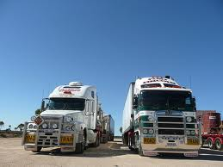
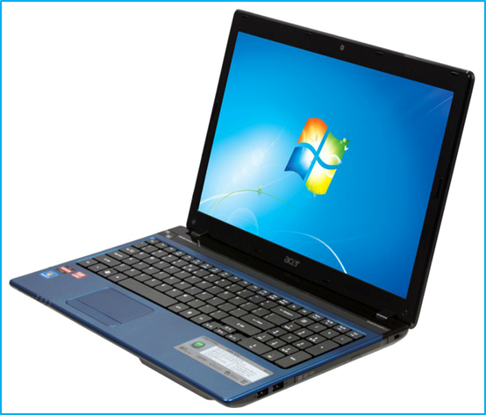
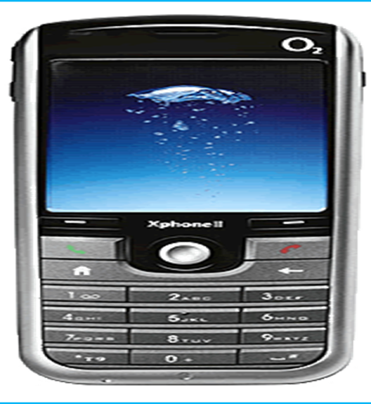
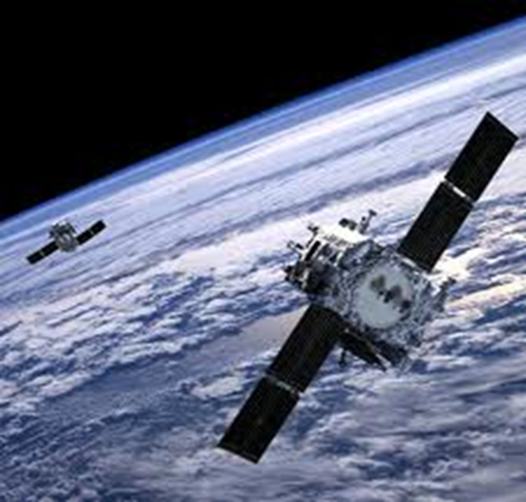

Slide 4
বাংলাদেশের অর্থনীতিতে যাতায়াত ও যোগাযোগ ব্যবস্থার গুরুত্ব

Slide 5
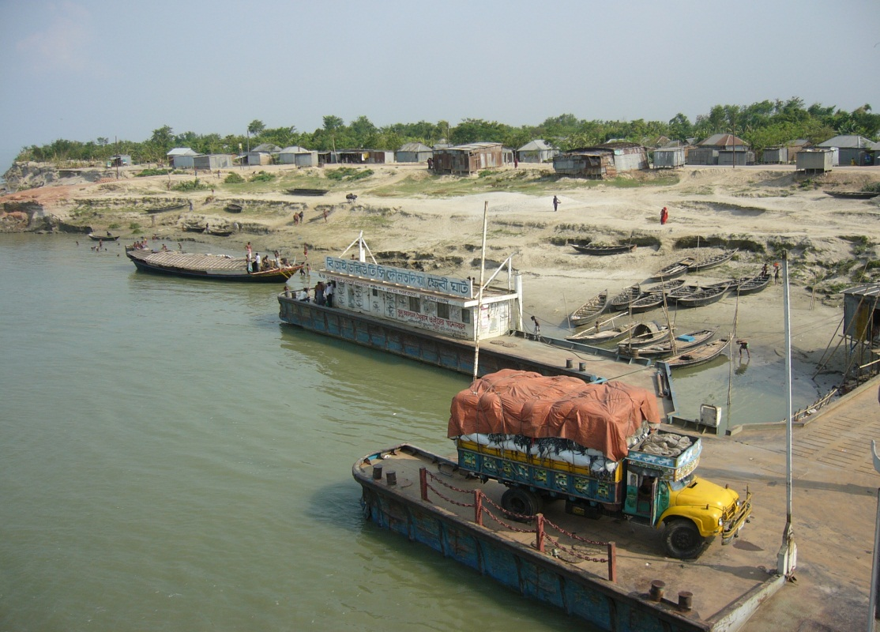
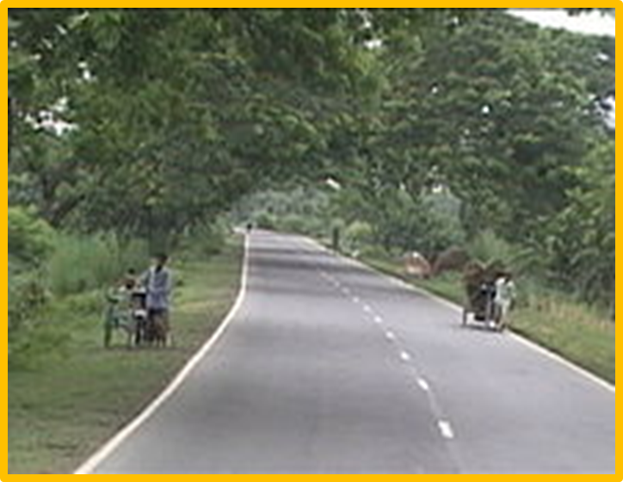
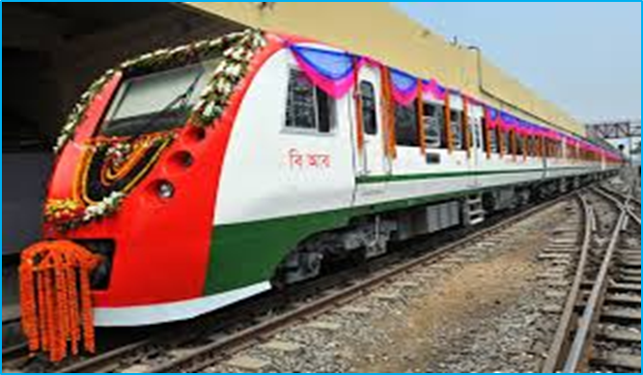
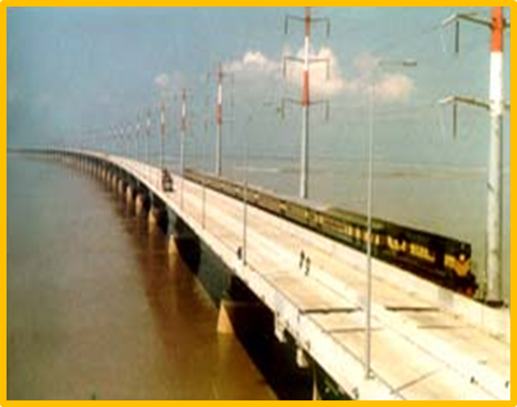
জলপথ
সড়ক পথ
রেল পথ

Slide 6
শিখন ফল
যাতায়াত ও যোগাযোগ ব্যবস্থার দ্বারা
১.কিভাবে উৎপাদন ও রপ্তানি বৃদ্ধি পায় বলতে পারবে।
২.বাংলাদেশের অর্থনীতিতে যাতায়াত ব্যবস্থার দ্বারা কীভাবে উৎপাদন ও রপ্তানি বৃদ্ধির মাধ্যমে সুষম অর্থনৈতিক উন্নয়ন করা যায় তা বলতে পারবে।
৩.কীভাবে অভ্যন্তরীণ শান্তি-শৃংখলা ও দ্রব্যমূল্য স্থিতিশীল রাখা যায় তা উল্লেখ করতে পারবে।
৪.আন্তর্জাতিক যোগাযোগ স্থাপনের মাধ্যমে অর্থনৈতিক উন্নয়নের উপায় বলতে পারবে ।

Slide 7
বাংলাদেশের যাতায়াত ব্যবস্থার গুরুত্ব :
1.পণ্যের চাহিদা ও যোগানের সমতা
2. মুদ্রাস্ফীতি নিয়ন্ত্রণ
3.সুষম অর্থনৈতিক উন্নয়ন
4. গ্রামীন জনগণের পেশাগত উন্নয়ন
যোগাযোগ ব্যবস্থার গুরুত্ব :
1.আন্তর্জাতিক যোগাযোগ সম্পর্কের উন্নয়ন
2.তথ্য আদান-প্রদান
3.প্রাকৃতিক দুর্যোগের পূর্বাভাস
৪.বৈদেশিক বাণিজ্যের উন্নয়ন

Slide 8
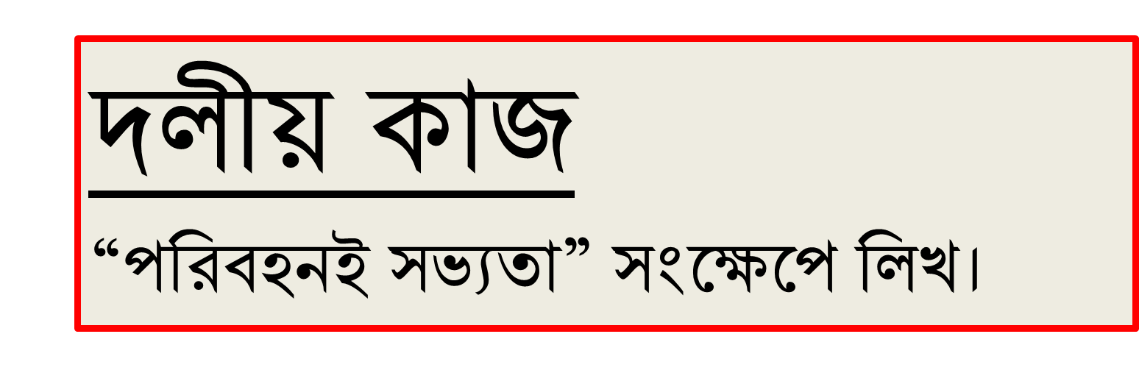
জোড়ায় কাজ
পরিবহন ব্যবস্থার দ্বারা কীভাবে সুষম অর্থনৈতিক উন্নয়ন করা যায়?

Slide 9
মূল্যায়ন
যাতায়াত ও যোগাযোগ ব্যবস্থার মাধ্যমে কীভাবে -
১.গ্রাম ও শহরের বৈষম্য দূর করা যায়?
2.অভ্যন্তরীণ শান্তি-শৃংখলা রক্ষা করা যায় ও দ্রব্যমূল্য স্থিতিশীল রাখা যায়?
৩.কৃষি ও শিল্প উৎপাদন বাড়ানো যায়?
৪.আন্তর্জাতিক যোগাযোগ স্থাপন করা যায় ?

Slide 10
বাড়ির কাজ
“উন্নত যোগাযোগ ব্যবস্থা দূরকে করেছে নিকট বিশ্বকে করেছে ছোট ও সংকুচিত ”- ব্যাখ্যা কর।

Slide 11
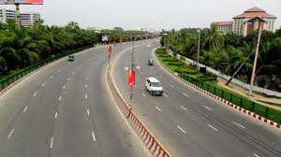
ধন্যবাদ

